Slide 1
ΧΕΙΡΟΥΡΓΙΚΗ ΝΟΣΗΛΕΥΤΙΚΗ
ΥΔΩΡ ΚΑΙ ΗΛΕΚΤΡΟΛΥΤΕΣ

Slide 2
Σύσταση Ανθρώπινου Σώματος
ΥΔΩΡ 55-60%
ΟΡΓΑΝΙΚΑ ΣΥΣΤΑΤΙΚΑ 35-37%
Υδατάνθρακες, Λίπη , Πρωτεΐνες
ΑΝΟΡΓΑΝΑ ΣΥΣΤΑΤΙΚΑ 3-5%
Ηλεκτρολύτες και Ιχνοστοιχεία (Κ⁺, Να⁺,Ca⁺⁺, Cl⁻ ,Mg⁺⁺)
Το ολικό ποσό των υγρών του σώματος & τα ολικά ποσά των διαλυμένων ουσιών (στο νερό) διατηρούνται σε σχετική σταθερή κατάσταση.

Slide 3
Κατανομή υγρών ανάλογα με το φύλο και την ποσότητα του λίπους
Ηλικία
Περιεκτικότητα σώματος σε λίπος: υδρόφοβη ουσία δεν κατακρατά νερό
Φύλο: Οι γυναίκες, έχουν μικρότερη περιεκτικότητα σε νερό έναντι των ανδρών: μεγαλύτερο ποσοστό λιπώδους ιστού, μικρότερη μυϊκή ανάπτυξη.

Slide 4
Υπολογισμός Ισοζυγίου Νερού
ΕΙΣΟΔΟΣ ΕΞΟΔΟΣ
Στο πλάσμα-IV Ούρα-κόπρανα
Aπό το στόμα-per os Εφιδρώσεις-έμετοι κ.λ.π
Από το νερό που περιέχεται Levine - Παροχετεύσεις
στις τροφές Εκπνεόμενος αέρας
Από οξειδώσεις
Δέρμα (άδηλη αναπνοή)
Άθροιση - Σύγκριση
Αξιολόγηση: Αρνητικό Ισοζύγιο (-) προσλαμβανόμενα < αποβαλλόμενα
Θετικό Ισοζύγιο (+) προσλαμβανόμενα > αποβαλλόμενα
Μηδενικό Ισοζύγιο (0) προσλαμβανόμενα = αποβαλλόμενα

Slide 5
Χρησιμότητα Ύδατος
Διαλύτης του οργανισμού, βάση όλων των βιολογικών υγρών
Μεταφορά διαλυμένων θρεπτικών ουσιών σε όλα τα κύτταρα, ιστούς, όργανα και αποβολή των προϊόντων του μεταβολισμού στα απεκκριτικά όργανα
Βοηθά στην πέψη των τροφών και στην απορρόφησή τους.
Συμβάλλει στη ρύθμιση της θερμοκρασίας του σώματος.
Οι περισσότερες φυσιολογικές διεργασίες επιτελούνται σε υδάτινο περιβάλλον
Συμβάλει στην ομοιοστασία

Slide 6
Χρησιμότητα Ύδατος
Ομοιόσταση
Διατήρηση σταθερών συνθηκών στο εσωτερικό περιβάλλον για την επιβίωση του οργανισμού
Οξυγόνο, Διοξείδιο άνθρακα, pH, Ηλεκτρολύτες, Γλυκόζη, Θερμοκρασία κλπ.
Διατήρηση της ζώσας ύλης
Εσωτερικό περιβάλλον : το υγρό που περιβάλει τα κύτταρα του σώματος (εξωκυττάριος χώρος).

Slide 7
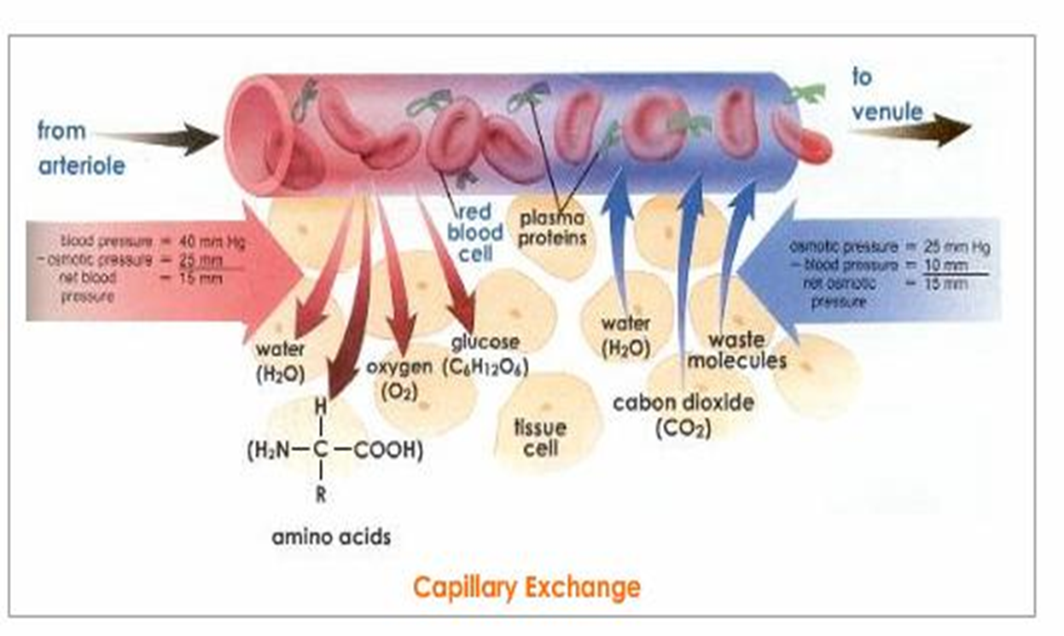
Χρησιμότητα Ύδατος
Μοντέλο ανταλλαγής της ύλης

Slide 8
Ολικό Υγρό Σώματος
Ενήλικες : 55-60% ΣΒ
Κατανέμεται σε δύο βασικούς χώρους.
Ενδοκυττάριο (30-40% ΣΒ)
Εξωκυττάριο (20% ΣΒ).
Ο Εξωκυττάριος χωρίζεται από τον ενδοκυττάριο με την κυτταρική μεμβράνη

Slide 9
Κατανομή του συνόλου του ύδατος του σώματος
Εξωκυττάριο υγρό | 20%
Ενδαγγειακό υγρό (Πλάσμα) | 4%
Διαμεσοκυττάριος | 16%
Ενδοκυττάριο υγρό | 40%
Σύνολο | 60%

Slide 10
Διατήρηση της Ζώσας Ύλης
Συνεχής ανταλλαγή της ύλης από τον ενδοκυττάριο χώρο στον εξωκυττάριο,
Είσοδος χρήσιμης ύλης στο κύτταρο,
Έξοδος άχρηστης ύλης έξω από το κύτταρο.
Συνεχής τροφοδότηση και καθαρισμός του εξωκυττάριου χώρου γίνεται με το αίμα και τη λέμφο (τριχοειδή).

Slide 11
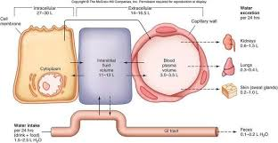
Διατήρηση της Ζώσας Ύλης

Slide 12
Ισοζύγιο Υγρών
Η ισορροπία μεταξύ εισερχόμενων και εξερχόμενων (αποβαλλόμενων) υγρών
Θετικό ισοζύγιο υγρών = Αύξηση των εισερχόμενων
Αρνητικό ισοζύγιο υγρών = Μείωση των εισερχόμενων
Καθημερινά στον ανθρώπινο οργανισμό εισέρχονται και αποβάλλονται μεγάλες ποσότητες υγρών και ηλεκτρολυτών στα πλαίσια της φυσιολογικής λειτουργίας.
Παρ’ αυτά η υδατοηλεκτρολυτική ισορροπία διατηρείται σταθερή και επιτυγχάνεται ΟΜΟΙΟΣΤΑΣΙΑ.

Slide 13
Μέση Καθημερινή Πρόσληψη Υγρών
Ημερήσια Πρόσληψη από τροφές – Υγρά → → ≈2100 ml / 24ωρο
Ημερήσια σύνθεση από οξείδωση υδατανθράκων → → ≈200 ml / 24ωρο
Σύνολο προσλαμβανόμενων υγρών 24ωρου → → ≈2300 ml / 24ωρο

Slide 14
Μέση Ημερήσια Αποβολή Υγρών
Άδηλη αναπνοή από πνεύμονες → → ≈350 ml / 24ωρο
Άδηλη αναπνοή από δέρμα → → ≈350 ml / 24ωρο
Ιδρώτας → → ≈100 ml / 24ωρο
Κόπρανα → → ≈100 ml / 24ωρο
Ούρα → → ≈1300 ml / 24ωρο
Σύνολο αποβαλλόμενων υγρών 24ωρου → → ≈2200 ml / 24ωρο

Slide 15
Ισοζύγιο Ύδατος
Όταν τα εισερχόμενα υγρά είναι ίσα, ή περίπου ίσα με τα εξερχόμενα υγρά.
Αρνητικό Ισοζύγιο ή Έλλειμμα Ύδατος
Όταν τα εισερχόμενα υγρά είναι λιγότερα από τα εξερχόμενα υγρά ή όταν τα εξερχόμενα υγρά είναι περισσότερα από τα εισερχόμενα υγρά.
Θετικό Ισοζύγιο ή Περίσσεια Ύδατος
Όταν τα εισερχόμενα υγρά είναι περισσότερα από τα εξερχόμενα υγρά ή όταν τα εξερχόμενα υγρά είναι λιγότερα από τα εισερχόμενα υγρά.

Slide 16
Ισοζύγιο Ύδατος
Μηχανισμοί που κινητοποιούνται σε Αρνητικό Ισοζύγιο
Αίσθημα δίψας,
Αντιδιούρηση,
Αντιδιουρητική ορμόνη από τον οπίσθιο λοβό της υπόφυσης επιδρά σε νεφρούς (άπω και αθροιστικά σωληνάρια των νεφρών).
Μηχανισμοί που κινητοποιούνται σε Θετικό Ισοζύγιο
Διούρηση (αναστολή έκκρισης της αντιδιουρητικής ορμόνης).

Slide 17
Ηλεκτρολύτες
Ανόργανες χημικές, ιονισμένες ενώσεις, θετικά ή αρνητικά φορτισμένες, διαλυμένες σε όλα τα υγρά του σώματος.
ΚΑΤΑΝΟΜΗ ΗΛΕΚΤΡΟΛΥΤΩΝ
1. Ενδοκυττάριο υγρό
2. Πλάσμα-Ενδοαγγειακό υγρό
3. Διάμεσο υγρό

Slide 18
Ηλεκτρολυτική σύσταση |  | Meq/L
Ιόντα | Εξωκυττάριο Υγρό |  | Ενδοκυττάριο Υγρό
 | Πλάσμα | Μεσοκυττάριο Υγρό
Na⁺ | 142 | 144 | 10
K⁺ | 4 | 4 | 155
Ca⁺⁺ | 5 | 3 | 10
Mg⁺⁺ | 3 | 2 | 25
Σύνολο Κατιόντων | 154 | 153 | 200
Cl ⁻ | 103 | 114 | 3
HCO₃⁻ | 27 | 30 | 10
SO₄⁻ ⁻ | 1 | 1 | 20
PO₄ | 2 | 2 | 100
Οργανικά Οξέα | 5 | 5 | −
Πρωτεΐνες | 16 | 1 | 67
Σύνολο Ανιόντων | 154 | 153 | 200

Slide 19
ΦΥΣΙΟΛΟΓΙΚΕΣ ΤΙΜΕΣ ΗΛΕΚΤΡΟΛΥΤΩΝ ΣΤΟ ΑΙΜΑ
Κάλιο (Κ⁺): 3,5 - 4,5 mEq/lt
Νάτριο (Nα⁺): 135 - 145 mΕq/lt
Ασβέστιο (Cα⁺⁺): 4,5 - 5,5mEq/lt
Μαγνήσιο (Mg⁺⁺): 1 ,5 - 2,5 mEq/lt
Φώσφορος (HPO⁻₄): 1 – 1,5mEq/lt
Χλώριο (Cl⁻): 95 - 110 mEq/lt

Slide 20
Ισοζύγιο ηλεκτρολυτών
Το κύριο κατιόν:
του ενδοκυτταρίου χώρου είναι το Κ⁺ (40πλάσια πυκνότητα από του εξωκυττάριου, αποθήκη Κ)
του εξωκυτταρίου το Να⁺ (90% συνόλου)
Ρυθμιστής η αντλία Να⁺ και Κ⁺: εισάγει συνεχώς Κ⁺ μέσα στο κύτταρο & εξάγει Να⁺.

Slide 21
Ρόλος ηλεκτρολυτών στον οργανισμό
Διατήρηση ωσμωτικής ισορροπίας
Διατήρηση οξεοβασικής ισορροπίας
Ιοντική ισορροπία: σημαντικός παράγοντας για την διεγερσιμότητα των νεύρων, των μυών, τη διαβατότητα των τριχοειδών αγγείων & τη λειτουργία της καρδιάς
Ισορροπία νερού, ανταλλαγή αυτού στους διάφορους χώρους & στα ενζυματικά συστήματα
Αναπνευστική λειτουργία: μεταφορά Ο₂ & CO₂

Slide 22
Ενδοφλέβια έγχυση
Έγχυση φαρμάκου εντός της φλέβας ή μεγάλης ποσότητος υγρού όπως οροί – μετάγγιση αίματος.
Είδη ορών:
Για ενυδάτωση – διατήρηση φλεβικής γραμμής
Φαρμακευτικοί
Θρεπτικοί
Σκοποί:
Χορήγηση μεγάλης ποσότητος υγρών.
Συνεχή χορήγηση υγρών.
Αύξηση όγκου αίματος μετά από αιμορραγία, αποκατάσταση ισοζυγίου ύδατος, διατήρηση του θερμιδικού ισοζυγίου – θρέψη ασθενή.
Χορήγηση φαρμάκου του οποίου η δράση μεταβάλλεται από άλλη οδό.

